Slide 1
RESPUESTA FISOLOGICA RESPIRATORIA FRENTE A: BOSTEZO, HIPO, TOS, SUSPIRO,…
Ignacio Fernández Choquet de Isla
Marta León Luque
Mario López Parra
Carolina Lucas Escalante

Slide 2
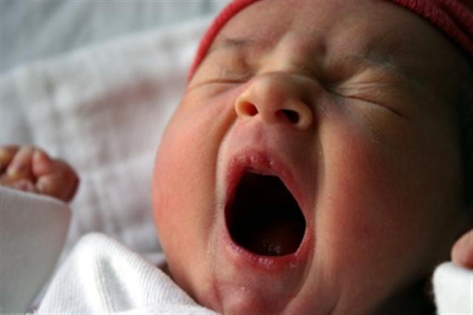
Bostezo
Acto involuntario y natural
Cansancio, aburrimiento…
Gran inspiración – Apnea – Espiración
6 segundos de duración de media

Slide 3
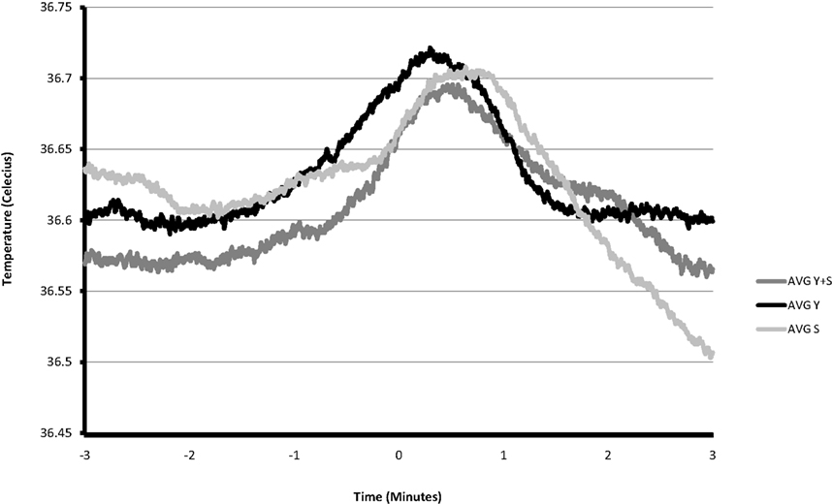
Hipótesis
Falsa Hipótesis: Baja [O₂]
Actual Hipótesis: Mecanismo de Termorregulación

Slide 4
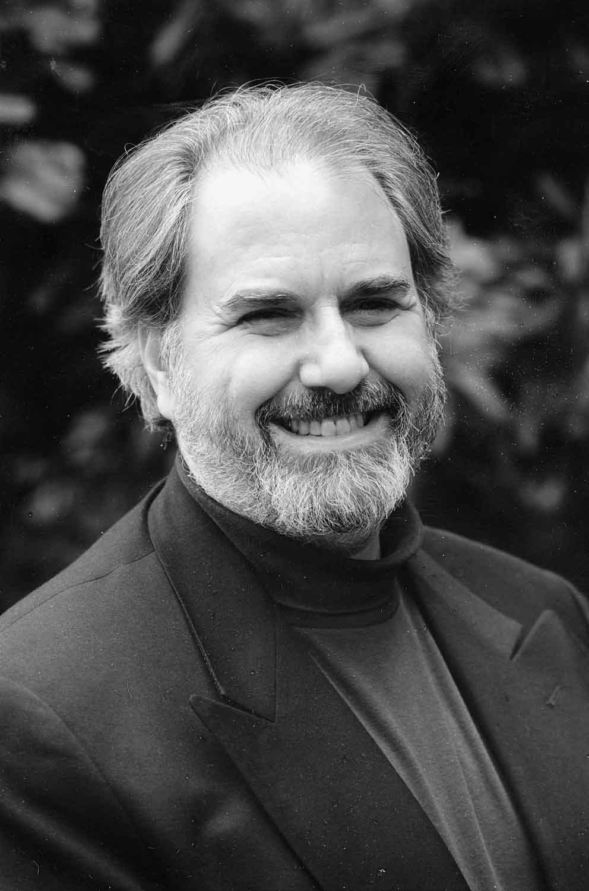
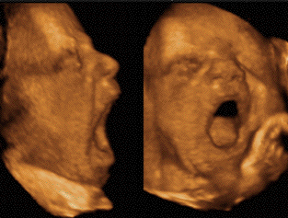
Evolución - Social
Instinto natural y evolutivo
Compartimos con otros animales
Robert Provine

Slide 6
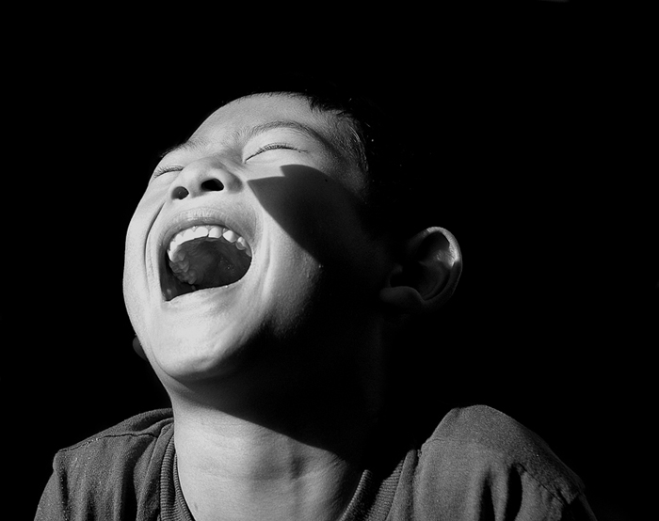
Risa
Acto involuntario
Interrupciones de exhalación del aliento con intermitentes y débiles espiraciones

Slide 7
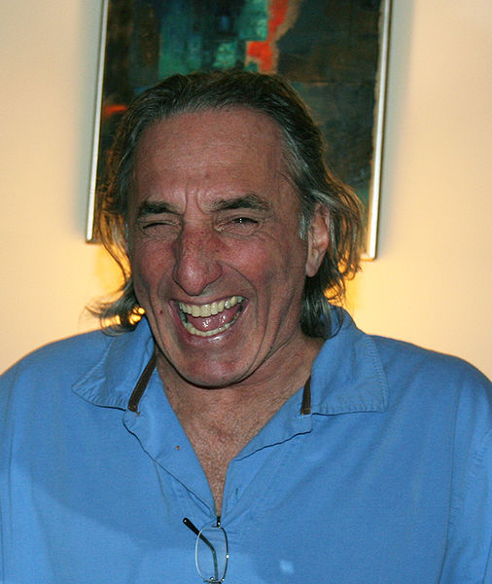
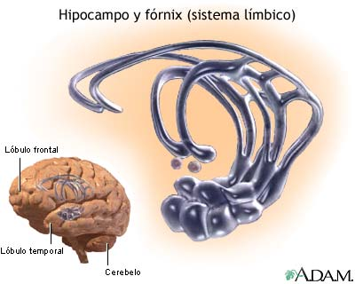
Estímulo - SN - Sistema Límbico - P.Motores → Expresión Facial y Músculos Ventilación y Fonación
El diafragma se sacude → Ahogos y “Color”

Slide 8
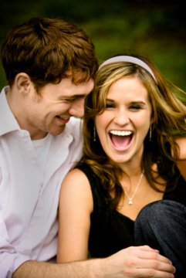
Social
Acción social en presencia de otro ser humano
Hombre – Mujer
Contagio

Slide 9
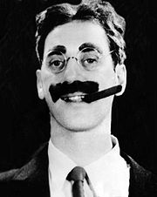
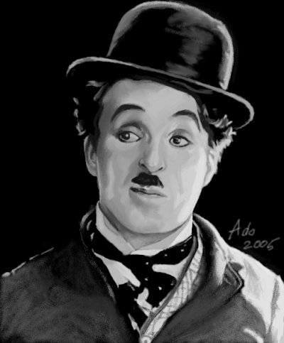
Efectos de la risa
Ejercicio Físico
Limpieza
Oxigenación
Analgésico
Rejuvenecedora
Previene el infarto
Facilita el sueño
Elimina el estrés
Exteriorización
Groucho Marx
Charles Chaplin

Slide 10
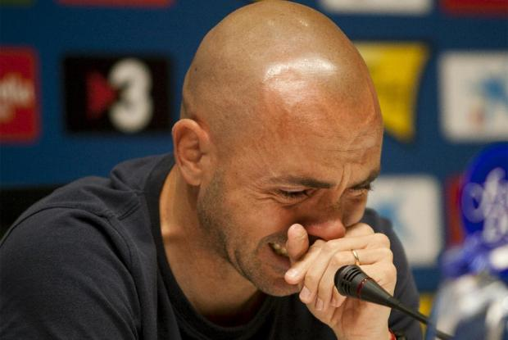
Sollozo
Acto involuntario → Inspiración profunda seguida de espiración entrecortada seguido del llanto.

Slide 11
Espasmos del Sollozo
Crisis anóxicas desde 6 meses - 5 años aprox.
Frecuente → 4-5 % de los niños
Apnea brusca tras espiración
Alteración del nivel de conciencia y tono muscular
Espontánea recuperación

Slide 12
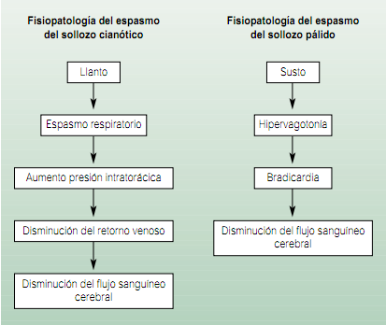

Slide 13
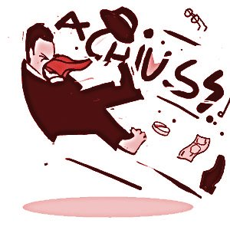
ESTORNUDO
DEFINICÍÓN:
Expulsión involuntaria, brusca, violenta y audible de aire a través de la boca y de la nariz.

Slide 14
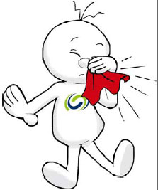
ESTORNUDO
ACHÍS!!!!
ACHÍS!!!!
MECANISMO:
Es un acto reflejo convulsivo de expulsión de aire desde los pulmones a través de la nariz y boca.
Mecanismo de defensa.

Slide 15
ESTORNUDO
RESPUESTA RESPIRATORIA:
La irritación nasal provoca inhalación de 2,5 litros de aire.
Subida repentina del diafragma. Los músculos de la faringe se cierran.
El aire sale disparado a gran velocidad (de hasta 160 km/h), acompañado de saliva.
Los ojos se cierran durante el episodio de estornudo.

Slide 16
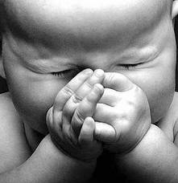
ESTORNUDO
FACTORES
DESENCADENANTES:
Alergias.
Irritación nasal (polvo, especias…)
Inhalación de sustancias químicas.
Infecciones virales (gripe, resfriado).
Reacción a la luz brillante.

Slide 17
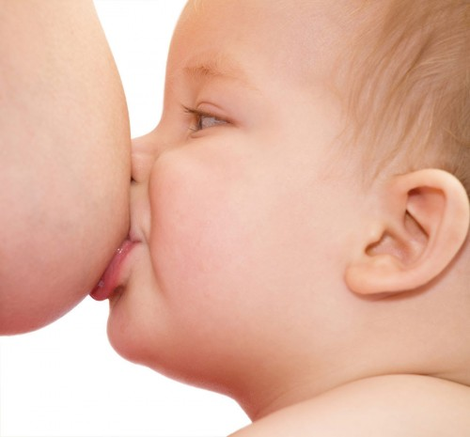
SUCCIÓN
DEFINICIÓN:
Aspiración de un gas o de un líquido por medios mecánicos. También existe un tipo de succión que es la postusígena que es un sonido aspirativo que se escucha sobre la cavidad pulmonar justo después de toser.

Slide 18
SUCCIÓN
RESPUESTA RESPIRATORIA:
Precede a la deglución.
La deglución inhibe la respiración.
Las vías nasales se abren, la epiglotis se cierra.
Los alimentos llegan al estómago.
Inmediatamente después:
Se abre la epiglotis.
El aire penetra en la tráquea.
La inibición de la respiración durante la deglución impide la aspiración de alimentos.

Slide 19
SUCCIÓN
Tipos de succión
Nutritiva
Profunda y rítmica
Comer
No nutritiva
Chupete
Superficial y rápida

Slide 20
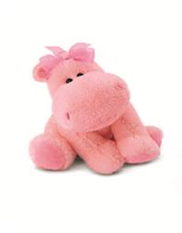
HIPO
DEFINICIÓN:
Ruido inspiratorio agudo con espasmo de la glotis y diafragma (mioclonías frenoglóticas).
No función protectora conocida.

Slide 21
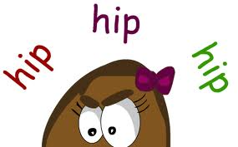
HIPO
MECANISMO:
Contracciones inspiratorias espasmódicas, involutarias e incontrolables del diafragma.
Constricción de la glotis.
Vibración cuerdas vocales en epiglotis por entrada del aire. Ruido.

Slide 22
HIPO
RESPUESTA RESPIRATORIA:
Brusca contracción del diafragma durante la inspiración.
Aire obstaculizado por la glotis. No pasa a la tráquea.
Irritación del diafragma (irritación nervio).
Las cuerdas vocales vibran (ruido).
El hipo se superpone a la ventilación pulmonar normal.

Slide 23
HIPO
TIPOS DE HIPO:
Hipo benigno: el más común, que suele durar unos minutos.
Hipo persistente: dura más de 48 horas.
Hipo refractario: que dura más de un mes.

Slide 24
HIPO
CAUSAS DE HIPO:
Distensión del estómago (más frecuente).
Cambios bruscos de temperatura (sensibilidad del nervio frénico).
Tabaquismo en exceso.
Psicológicas.
Estimulación externa.
Embarazo.

Slide 25
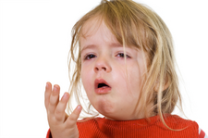
LA TOS
Reflejo respiratorio que sirve como mecanismo complementario de depuración cuando la eliminación mucociliar normal del árbol bronquial es defectuosa o esta sobrecargada.

Slide 26
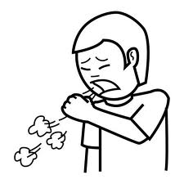
Zonas tusígenas:
Mucosa traqueal
Cuerdas vocales de la glotis
Regiones inteararitinoideas
Mucosa bronquial
Conducto auditivo externo
Pleura

Slide 27
ESTíMULOS
INFLAMATORIO
MECANICO
QUIMICO
TERMICO
PSICÓGENO

Slide 28
MECANISMO DE LA TOS
Es un reflejo de defensa presenta un estimulo, una vía aferente que va al Centro Tusígeno y una vía eferente que parte de mismo.
FASES DE LA TOS
1. Inspiratoria
2. Compresiva
3. Expulsiva

Slide 29
1. INSPIRATORIA
ESTIMULO
RECEPTORES SENSORIALES
CENTRO TUSÍGENO (BULBO)
MENSAJE EN RESPUESTA
INSPIRACIÓN

Slide 30
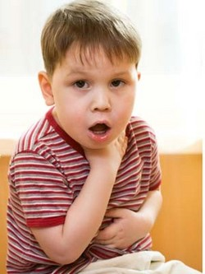
2. COMPRESIVA
Durante la fase compresiva tiene lugar:
Contracción de los músculos toraco-abdominales por los Nervios raquídeos
Glotis cerrada por el N. Laríngeo inferior

Slide 31
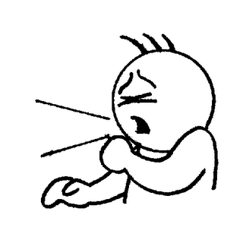
3. EXPULSIVA
Se eleva el paladar al cerrar la comunicación con las fosas nasales
Se abre la glotis
Descompresión abrupta del aire intratoracico por contracción brusca del diafragma por el N. Frenico

Slide 32
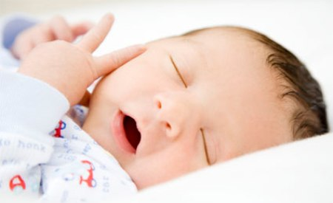
RONCAR
Es una vibración de los tejidos blandos de la faringe que generalmente se produce en la inspiración.

Slide 33
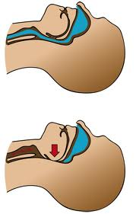
RESPIRACION NORMAL
RONQUIDO
El ronquido se traduce como una reducción del flujo aéreo en la vía aérea superior.

Slide 34
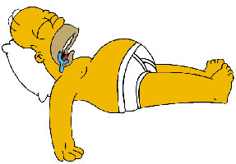
Respiración nasal
Cuando existe obstrucción nasal bilateral el aumento de la resistencia provoca un arousal que restablece el flujo a través de la respiración oral.

Slide 35
dB | Equivalencia sonora
130 dB | Avión despegando
90 dB | Bocina de un coche
60 – 80 dB | Ronquido severo
100 dB | Perforadora eléctrica
70 dB | Tráfico intenso
50 dB | Ronquido de intensidad moderada
40 dB | Conversación
10 dB | Tic-tac de un reloj
1 dB | La respiración de un bebe
0 dB | Umbral de audición
Se considera no patología cuando el ronquido es inferior a 40 dB
La OMS ha definido el máximo soportable en 65 dB
Tipo de roncador | Ocasiones que se superan los 55 dB
No roncador | Menos de 150
Roncador medio | Entre 150 y 300
Roncador moderado | Entre 300 y 500
Roncador severo | Mas de 500

Slide 36
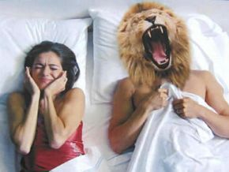
45% de los adultos: ronca de forma ocasional
25% de los adultos: ronca de forma habitual
Hombres: 4% - 29%
Mujeres: 3% - 14%

Slide 37
Cualquiera de estos factores, predispone a la reducción de la luz faríngea.
Desviación del tabique nasal
Aumento del tamaño de los cornetes, nariz, amígdalas o paladar
Laringitis crónica
Flacidez en los músculos de la boca o la garganta
Obstrucción nasal pasajera

Slide 38
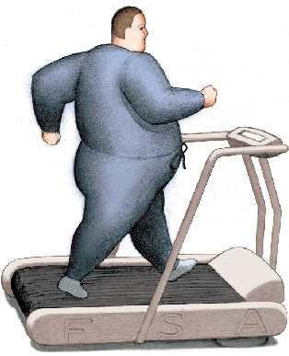
Factores que influyen:
Obesidad
Factores posturales
Alcohol y sedantes
Sexo y edad

Slide 39
EL HABLA
En la fonación interviene la respiración externa o pulmonar.
La cantidad de aire respirado al hablar aumenta unas tres veces.
Para hablar la inspiración debe ser más rápida.
La voluntad de hablar produce:
Modificación de la respiración, alargándola.
Al terminar de hablar se produce una inspiración.
Mientras se inspira se organiza lo que se va a decir a continuación.
Esto confirma la interacción entre la organización del lenguaje y el mecanismo del habla y de la voz.

Slide 40
La respiración fónica debe cumplir:
ACTUACIÓN CONJUNTA DE DIAFRAGMA Y ABDOMEN
COMIENZO ESPIRACIÓN DIAFRAGMÁTICA CUANDO RESPIRACIÓN TORÁCICA ESTÁ TERMINANDO
ESPIRACIÓN BUCAL, EXCEPTO EN FONEMAS NASALES
IGUAL EN HEMITÓRAX DCHO E IZQDO
DEPENDERÁ DE LA EXIGENCIA DE LA FRASE
INSPIRACIÓN CORTA Y ESPIRACIÓN LARGA
REGULARIDAD DEPENDERÁ DE LA FRASE POR DECIR
CONSTANTE Y SIN INTERRUPCIONES
QUE SE PUEDA REGULAR A VOLUNTAD

Slide 41
LA LARINGE
Organo principal de la fonación
Durante la respiración se producen movimientos laríngeos sincrónicos a ella
Durante la fonación se produce una contracción general de los músculos laríngeos

Slide 42
EL SUSPIRO
Generado por un mecanismo, PEEP (presión positiva al final de espiración).
En el ciclo respiratorio el pulmón lleva a cabo inflaciones adicionales para que llegue más aire, y mantiene abiertas y expandidas las vías aéreas para optimizar el intercambio de oxígeno.

Slide 43
EL SUSPIRO
Es un aumento de presión que permite una mayor entrada de aire al pulmón y un mecanismo de protección para que éste y los alveolos no colapsen.
El suspiro tiene la función de mantener los alveolos abiertos para lograr mejor intercambio de oxígeno.

Slide 44
PROBLEMAS RESPIRATORIOS
Más suspiros
Neumonía
Infecciones
Insuficiencia cardíaca
Todas aquellas condiciones que contribuyen a que los alveolos se “desinflen” más rápido y que provocan que los pulmones se llenen de líquido.

Slide 45
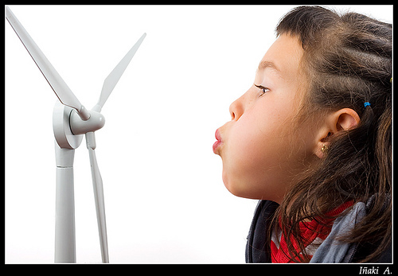
SOPLAR
Soplar→ maniobra de Valsalva
Drástico aumento de la presión intratorácica.
Se reduce el flujo sanguíneo dentro de la cavidad torácica, especialmente en las venas cercanas al atrio derecho del corazón.

Slide 46
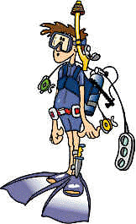
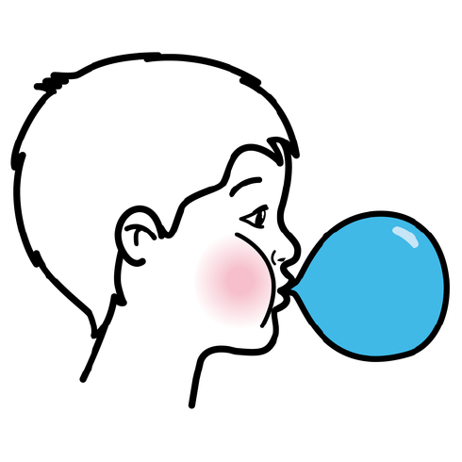
MANIOBRA DE VALSALVA
En buceo y pasajeros de avión
Al hinchar un globo
Al hacer fuerza al empujar

Slide 47
Posibles consecuencias
Subida de la presión intracraneal:
-Contraindicado en algunas enfermedades craneoencefálicas.
Disminución del retorno venoso:
Se reducen todos los soplos excepto:
Miocardiopatía hipertrófica
Prolapso mitral

